Slide 1



Задача семантической сегментации
Другие задачи компьютерного зрения
Курс: Компьютерное зрение. Тема 3.1.
Ронкин Михаил Владимирович
к.т.н. доцент ИРИТ-РТФ, УРФУ
Проект реализуется победителем Конкурса на предоставление грантов преподавателям магистратуры 2020/2021 благотворительной программы «Стипендиальная программа Владимира Потанина» Благотворительного фонда Владимира Потанина

Slide 2
Задачи компьютерного зрения
Среди основных задач компьютерного зрения могут быть выделены следующие задачи, которые как правило справедливы как для отдельных изображений, так и для видео-сцен.
Классификация (рассмотрена в предыдущем модуле).
Обнаружение объектов (Object Detection).
Сегментации классов объектов и сцен (Semantic Segmentation).
Экземплярная сегментация (Instance Segmentation).

Slide 3
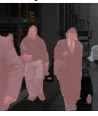
Особенности семантической сегментации
Семантическая сегментация = это попиксельная многоклассовая классификация
Можно выделить границы объекты, а можно весь объект – функции потерь должны быть разные.
Выделению подлежат классы объектов, а не отдельные экземпляры.

Slide 4

Особенности функции потерь
Несбалансированные классы.
Объекты разных масштабов.
Фон может быть фактором дисбаланса.
Можно выделить границы объекты, а можно весь объект – функции потерь должны быть разные.
Справочно: часто выборка не сбалансирована - тогда следует использовать соответствующие подходы компенсации дисбаланса:
Взвешенная кросс-энтропия
$L_{i}=−wy_{i}\log{{\hat{y}}_{i}} −(1−y_{i})\log\left({1−\hat{y}}_{i}\right)$
Вес $w$выбирается обратно пропорционально относительному объему класса 1.
Многоклассовая фокальная функция потерь
$$L_{i}=\sum_{c=0}^{C−1}{α_{c}{\left({1−\hat{y}}_{ic}\right)}^{γ}y_{ic}\log{{\hat{y}}_{ic}}}$$
Параметр $α и γ$ выбираются обратно пропорционально объему класса.

Slide 5

Функция потерь межканальная классификация
Возможны несколько типов функций потерь
Попиксельная классификация (напр. кросс-энтропия )
$$L_{i}=\sum_{w=0,h=0}^{W−1,H−1}{\sum_{c=0}^{C−1}{y_{icwh}\log{{\hat{y}}_{icwh}}}}$$
Обратите внимание маска для семантической сегментации имеет смысл аналогичный двухмерному one-hot кодированию.

Slide 6

Функция потерь межканальная классификация
, пересечение по площади
$$L_{i}=IoU=\frac{\left|A∩B\right|}{\left|A∪B\right|}=\frac{\left|A∩B\right|}{\left|A\right|+\left|B\right| −\left|A∩B\right|}$$
$$Dice=\frac{2\left|A∩B\right|}{\left|A\right|+\left|B\right|}$$
Обратите внимание Dice после Sigmoid/softmax

Slide 7

Функция потерь межканальная классификация
Возможны несколько типов функций потерь
Попиксельная классификация (напр. кросс-энтропия )
$$L_{i}=\sum_{w=0,h=0}^{W−1,H−1}{\sum_{c=0}^{C−1}{y_{icwh}\log{{\hat{y}}_{icwh}}}}$$
Геометрическая оценка площади классов, например, пересечение по площади
$$L_{i}=IoU=\frac{\left|A∩B\right|}{\left|A∪B\right|}=\frac{\left|A∩B\right|}{\left|A\right|+\left|B\right| −\left|A∩B\right|}$$
$$Dice=\frac{2\left|A∩B\right|}{\left|A\right|+\left|B\right|}$$
Геометрическая оценка только по границам классов (например, расстояние Хаусдорфа)
$$L_{i}=\max_{\hat{y}}\left[\min_{y}{{\left\|y−\hat{y}\right\|}_{2}^{2}}\right]$$
Обратите внимание Dice после Sigmoid/softmax
Можно выделить границы объекты, а можно весь объект – функции потерь должны быть разные.

Slide 8

Методы повышающей интерполяции
Метод ближайших соседей $r_{ij} =\tilde{r} для ij∈R$
Метод гвоздя $r_{ij} =\tilde{r} or 0;$
Метод билинейной интерполяции.
Метод бикубической интерполяции.
Метод низкочастотной фильтрации (или например, Ланцоша).

Slide 9
Билинейная интерполяция
Линейная интерполяция – это просто новое значение на линии между двумя точками
БиЛинейная интерполяция – это просто набор новых значений на на четырехугольнике образованном существующими точками

Slide 10
Билинейная интерполяция
На практике как правило считается, что старые значения пикселей будут в углах интерполируемого квадрата
Можно взять 4 точки и провести линии между ними.
Затем на этих линиях отложить новые точки.
Затем для этих новых точек провести промежуточные линии внутри образовавшегося четырехугольника.
Таким образом можно провести интерполяцию в несколько раз.
интерполяция может быть не только повышающей, но и понижающей разрешение.

Slide 11
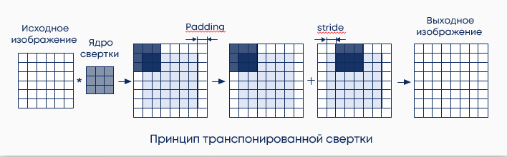
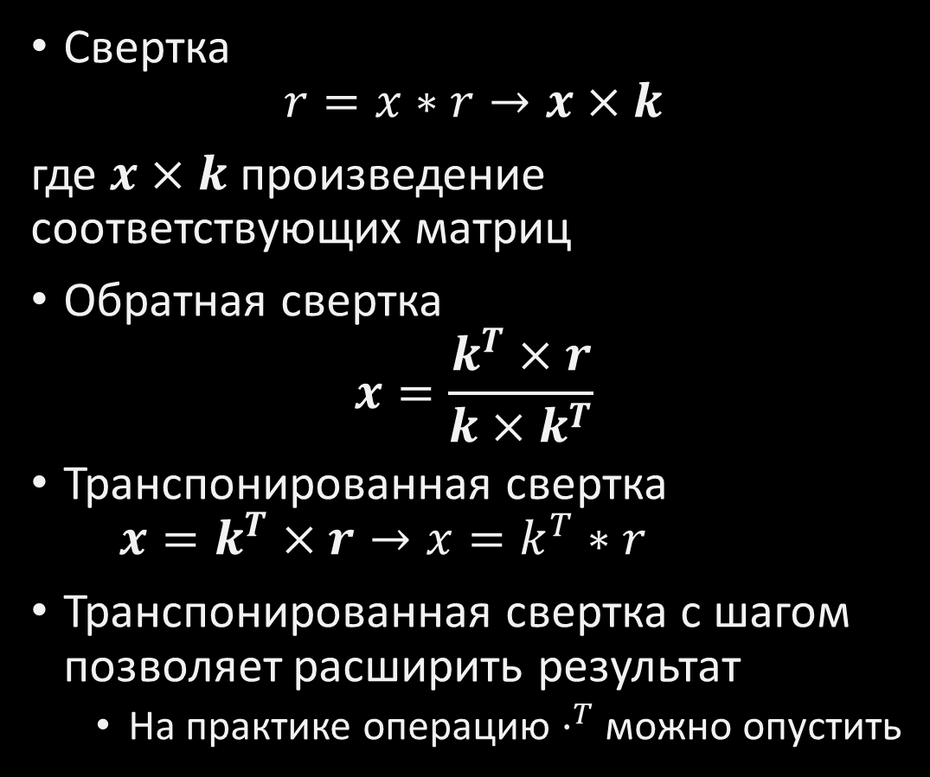
Транспонированная свертка
Свертка
$$r=x∗r→x×k$$
где $x×k$ произведение соответствующих матриц
Обратная свертка
$$x=\frac{k^{T}×r}{k×k^{T}}$$
Транспонированная свертка
$$x=k^{T}×r→x=k^{T}∗r$$
Транспонированная свертка с шагом позволяет расширить результат
На практике операцию $⋅^{T}$ можно опустить
Для повышения размерности транспонированная свертка должна быть с шагом >1

Slide 12
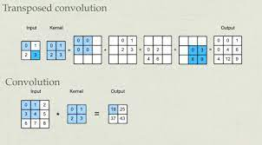
Транспонированная свертка
Свертка
$$r=x∗r→x×k$$
где $x×k$ произведение соответствующих матриц
Обратная свертка
$$x=\frac{k^{T}×r}{k×k^{T}}$$
Транспонированная свертка
$$x=k^{T}×r→x=k^{T}∗r$$
Транспонированная свертка с шагом позволяет расширить результат
На практике операцию $⋅^{T}$ можно опустить
Для повышения размерности транспонированная свертка должна быть с шагом >1

Slide 13
Свертка высокого разрешения
В основе техники идея перемешивания карт признаков (shuffle pixels)
Свертка выполняется в два этапа.
Необходимое число карт признаков генерируется свертками 1×1.
Дальше из карт признаков собирается итоговое изображение.

Slide 14
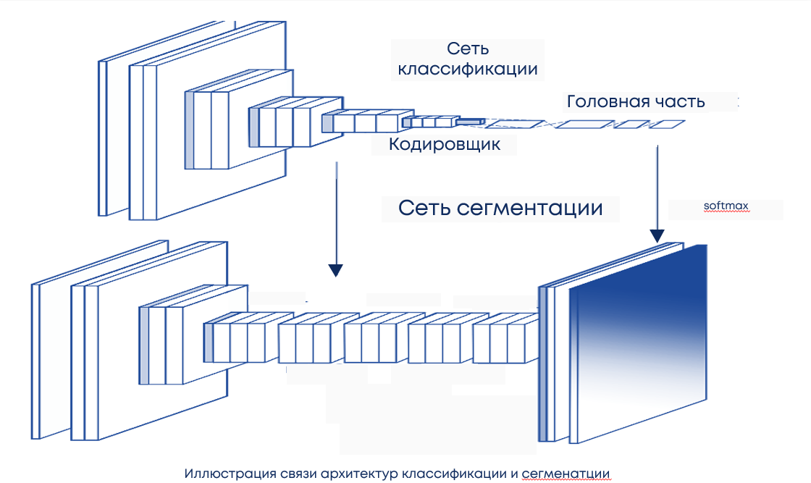
Свертка высокого разрешения
В основе техники идея перемешивания карт признаков (shuffle pixels)
Свертка выполняется в два этапа.
Необходимое число карт признаков генерируется свертками 1×1.
Дальше из карт признаков собирается итоговое изображение.

Slide 15
Задача сегментации – deep learning FCN
Идея FCN – замена классифицирующего головного слоя на расширение результата до размера входного слоя
Полностью сверточная сеть.
Используется кодировщик предобученной сети классификатор
Головня часть – также сверточные слои.
Выход последней карты признаков передискретизируются в размер изображения
Для каждого пикселя выбирается значение с максимальным score
Остальные значения – нули.
Принцип аналогичный one-hot-encoding

Slide 16
Базовые вопросы.
1. Назовите особенность семантической сегментации как задачи компьютерного зрения.
Семантическая сегментация – это задача попиксельной классификации – то есть задача определения класса объекта в каждого позиции изображения.
Семантическая сегментация – это задача сегментации каждого экземпляра каждого класса (то есть каждого объекта) на изображении.
Семантическая сегментация – это задача поиска и локализации объектов на изображениях.

Slide 17
Базовые вопросы.
2. Назовите особенность выбора функций потерь для семантической сегментации.
Бинарная Кроссэнотропия+коэффициент Dice (после sigmoid).
Cредний квадрат ошибок + коэффициент Dice .
Бинарная Кроссэнотропия+ средний квадрат ошибок.

Slide 18
Базовые вопросы.
3. Назовите не характерную особенность выбора метода получения итоговых карт признаков в задачах семантической сегментации.
Для получения результата часто используется подход на основе сплайн интерполяции значений между исходными пикселями.
Для получения результата часто используется подход на основе билнейной интерполяции значений между исходными пикселями.
Для получения результата часто используется подход на основе траспонированной свертки с шагом >1.

Slide 19
Вопросы повышенной сложности
1. Выберите описание двух архитектур, неподходящих для решения задачи семантической сегментации.
Архитектура, включающая кодировщик признаков и декодирующую часть, результат которой сравнивается с входными данными при помощи отдельной сети – классификатора.
Базовая архитектура – сеть решающая задачу обнаружения и классификации объектов, к экстрактору признаков добавлен декодр с числом карт, равным максимальному числу обнаруженных объектов.
в качестве энкодера кодировщик efficient net b0; в качестве метода получения итоговых карт признаков свертка сверх разрешения; функция потерь: взвешенная кросс-энтропия с весом, как гипепараметром.
Базовая архитектура автоэнкодер с изменой головной частью декодера, Функция потерь Dice.
Базовая архитектура кодировщик признаков на основе VGG-13, но в последних слоях сохраняют размерность выходных карт признаков, декодирующий слой организован последовательностью нескольких транспонированных сверток.

Slide 20
Вопросы повышенной сложности
Назовите два утверждения характерных для выбора функций потерь в задаче семантической сегментации.
Выбор функции потерь связан как с самой классификацией (например, кросс-энтропия), так и корректным выделением границ объектов (например, Dice).
Выбор функции потерь связан с определением границ классов, например, расстояние хаусдорфа, если стоит только задача оконтуривания.
Выбор функции потерь связан с определением расстояния (соответствием) между классифицированными пикселями и заданной маской (например, средний квадрат ошибок).
Выбор связан с как с расстояния между пикселями размеченной маски и результата работы сети, так и классификацией пикселей по классам маски (например, кросс-энтропия).
Выбор связан с как с расположением особых точек внутри класса (например, центр или угол) и результата работы сети, так и классификацией пикселей по классам внутри маски (например, кросс-энтропия).

Slide 21
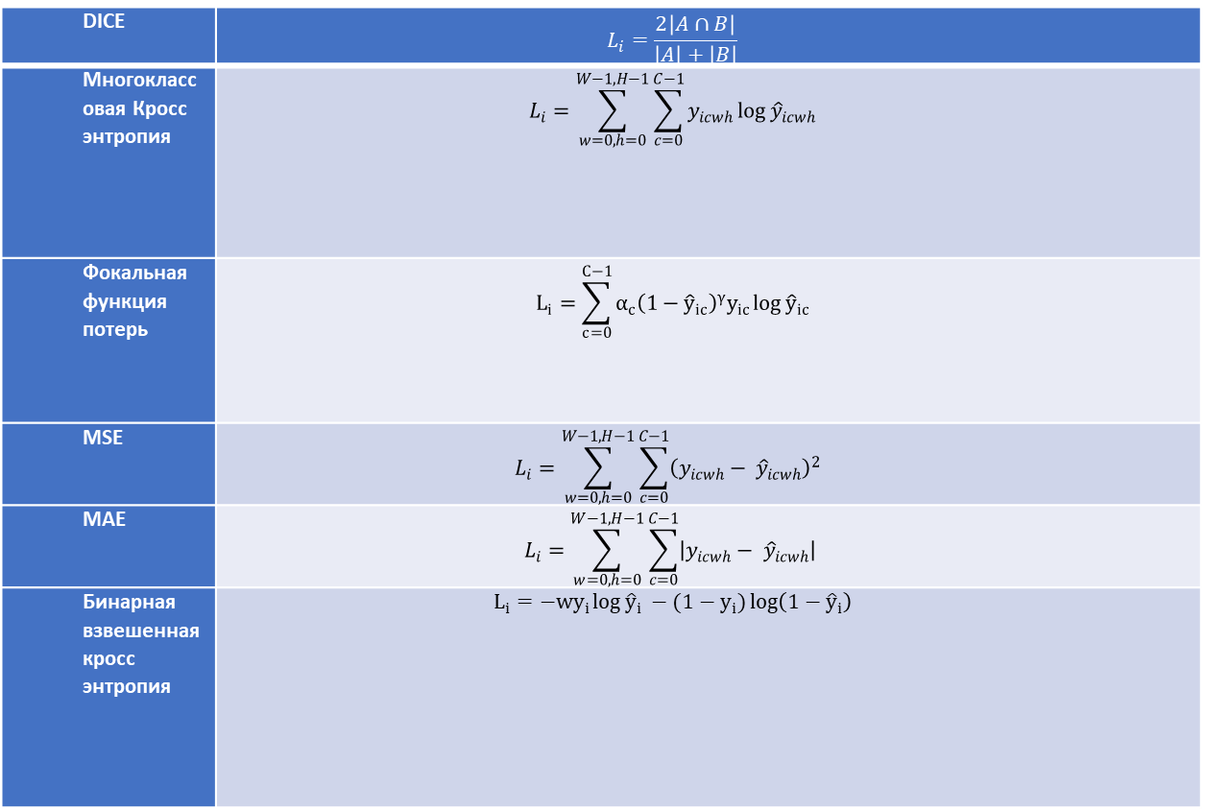
Вопросы повышенной сложности
поставьте соответствия
DICE | $$L_{i}=\frac{2\left|A∩B\right|}{\left|A\right|+\left|B\right|}$$
Многоклассовая Кросс энтропия | $$L_{i}=\sum_{w=0,h=0}^{W−1,H−1}{\sum_{c=0}^{C−1}{y_{icwh}\log{{\hat{y}}_{icwh}}}}$$
Фокальная функция потерь | $$L_{i}=\sum_{c=0}^{C−1}{α_{c}{\left({1−\hat{y}}_{ic}\right)}^{γ}y_{ic}\log{{\hat{y}}_{ic}}}$$
MSE | $$L_{i}=\sum_{w=0,h=0}^{W−1,H−1}{\sum_{c=0}^{C−1}{{\left(y_{icwh}− {\hat{y}}_{icwh}\right)}^{2}} }$$
MAE | $$L_{i}=\sum_{w=0,h=0}^{W−1,H−1}{\sum_{c=0}^{C−1}{\left|y_{icwh}− {\hat{y}}_{icwh}\right|} }$$
Бинарная взвешенная кросс энтропия | $$L_{i}=−wy_{i}\log{{\hat{y}}_{i}} −(1−y_{i})\log\left({1−\hat{y}}_{i}\right)$$

Slide 22
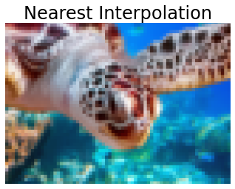
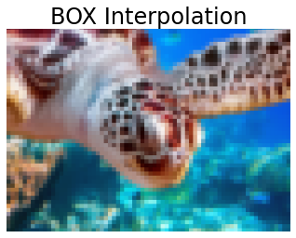


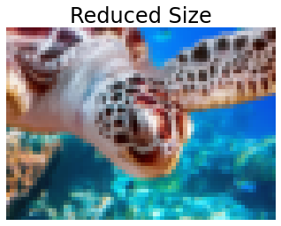
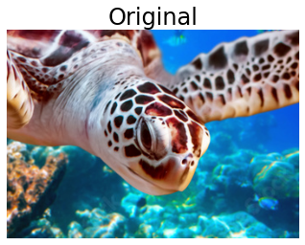
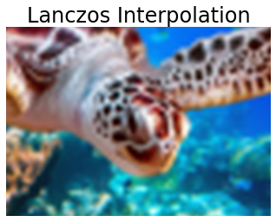

Методы повышающей интерполяции
Метод ближайших соседей $r_{ij} =\tilde{r} для ij∈R$
Метод гвоздя $r_{ij} =\tilde{r} or 0;$
Метод билинейной интерполяции.
Метод бикубической интерполяции.
Метод низкочастотной фильтрации (или например, Ланцоша).

Slide 23

Справочно функция потерь для несбалансированных выборок
Бинарная кросс-энтропия
$$L_{i}=−y_{i}\log{{\hat{y}}_{i}} −(1−y_{i})\log\left({1−\hat{y}}_{i}\right)$$
Взвешенная бинарная кросс-энтропия
$L_{i}=−wy_{i}\log{{\hat{y}}_{i}} −(1−y_{i})\log\left({1−\hat{y}}_{i}\right)$
Вес $w$выбирается обратно пропорционально относительному объему класса 1.
Бинарная фокальная модификация функции потерь.
$L_{i}=α{\left({1−\hat{y}}_{i}\right)}^{γ}y_{i}\log{{\hat{y}}_{i}}+\left(1−α\right)$ ${\hat{y}}_{i}^{γ}\log\left({1−\hat{y}}_{i}\right)$
Параметр $α и γ$ выбираются обратно пропорционально объему класса 1.
Многоклассовая фокальная функция потерь
$$L_{i}=\sum_{c=0}^{C−1}{α_{c}{\left({1−\hat{y}}_{ic}\right)}^{γ}y_{ic}\log{{\hat{y}}_{ic}}}$$
Можно выделить границы объекты, а можно весь объект – функции потерь должны быть разные.

Slide 24
Задачи компьютерного зрения
Среди основных задач компьютерного зрения могут быть выделены следующие задачи, которые как правило справедливы как для отдельных изображений, так и для видео-сцен.
Классификация (рассмотрена выше).
Обнаружение объектов (Object Detection).
Сегментации классов объектов и сцен (Semantic Segmentation).
Экземплярная сегментация (Instance Segmentation).
Сегментации объектов и сцен (Panoptic Segmentation).
Поиск и выделения ключевых точек (Key-Point Detection).
Генерации изображений (Image Generation).
Повышение качества изображений и видео-сцен (Super-Resolution).
Преобразование изображений (раскрашивание, перенос стиля, удаление шумов, восстановление изображений и т.д.)
Выделение признаков (backbone, feature extractor) как правило един для всех задач,
Головные слои могут быть разными.

Slide 25
Задача сегментации – deep learning FCN
Идея FCN – расширить выходной слой до размера входного
Полностью сверточная сеть.
Используется кодировщик предобученной сети классификатор
Головня часть – также сверточные слои.
Выход последней карты прзнаков передискретизируются в размер изображения
для каждого пикселя выбирается значение с максимальным Score (ост. нули)

Slide 26
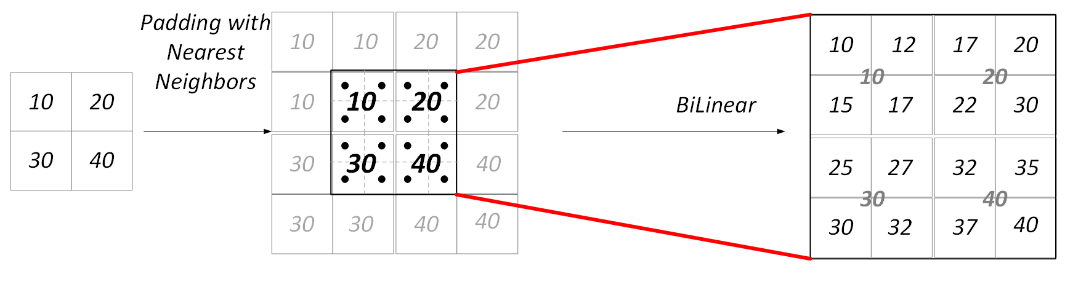
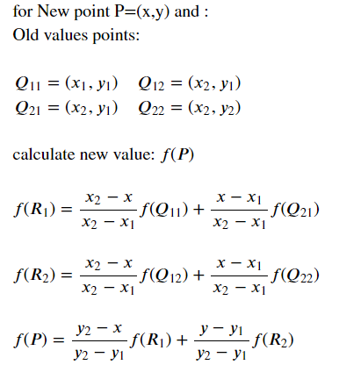
Билинейная интерполяция
Билинейная интерполяция

Slide 27
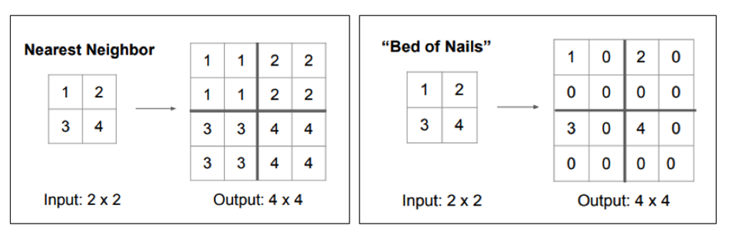
Методы повышающей интерполяции
Метод ближайших соседей $r_{ij} =\tilde{r} для ij∈R$
Метод гвоздя $r_{ij} =\tilde{r} or 0;$
Метод билинейной интерполяции.
Метод бикубической интерполяции.
Метод низкочастотной фильтрации (или например, Ланцоша).

